Slide 1



UNIQUE SHANXI TECHNOLOGY tasting
朴素贝叶斯分类算法

Slide 2
贝叶斯公式

Slide 3
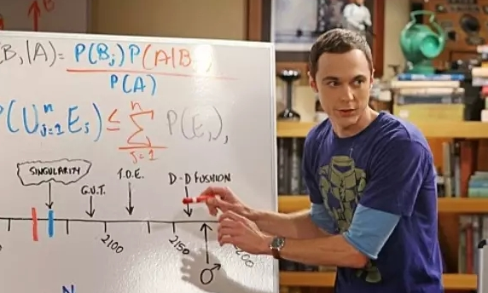
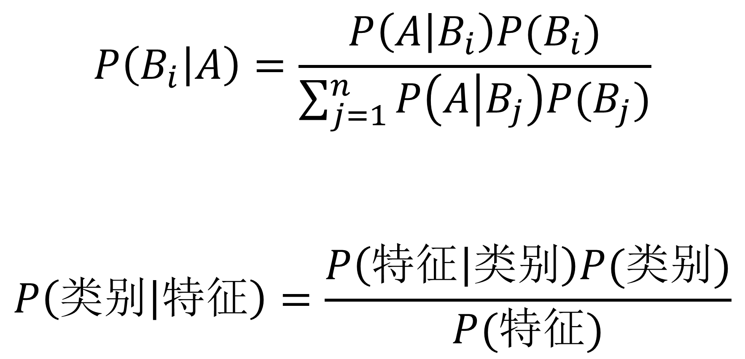
贝叶斯公式
后验概率
先验概率
$$P\left(B_{i} | A\right)=\frac{P\left(A | B_{i}\right)P(B_{i})}{\sum_{j=1}^{n}{P\left(A | B_{j}\right)P(B_{j})}}$$
$$P\left(类别 | 特征\right)=\frac{P\left(特征 | 类别\right)P(类别)}{P(特征)}$$
Notes:
先验后验删掉，动向

Slide 4
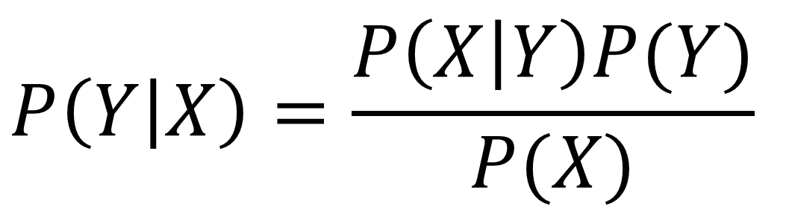
贝叶斯公式
$$P\left(Y | X\right)=\frac{P\left(X | Y\right)P(Y)}{P(X)}$$
P(Y):先验概率
P(Y|X):后验概率
P(Y,X):联合概率
公式来源：
P(Y,X)=P(Y|X)P(X)=P(X|Y)P(Y)

Slide 5
$$P\left(“属于某类” | “具有某特征”\right)=\frac{P\left(“具有某特征” | “属于某类”\right)P(“属于某类”)}{P(“具有某特征”)}$$
贝叶斯方法把“具有特征的条件下属于某类”的概率转换成计算“属于某类的条件下具有某特征”的概率
有监督学习

Slide 6
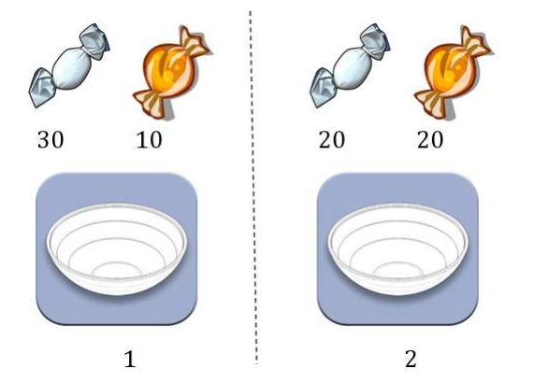
贝叶斯公式的应用：
随机选择一个碗，取出一颗糖，发现是红色糖，
求：来自一号碗的概率？

Slide 7
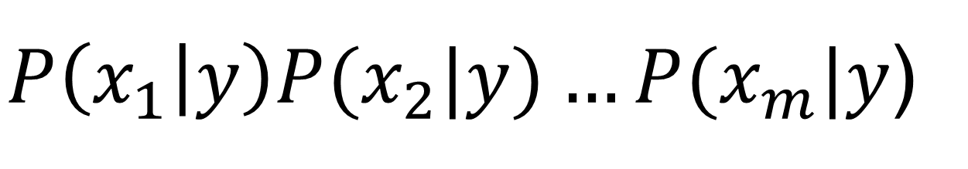
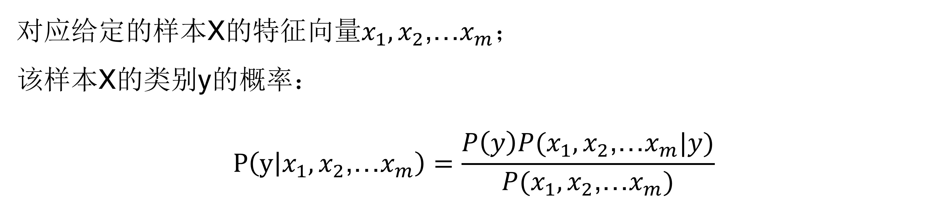
朴素贝叶斯：Naïve Bayes（NB）
朴素假设（条件独立假设）：特征之间独立
对应给定的样本X的特征向量$x_{1},x_{2}$,…$x_{m}；$
该样本X的类别y的概率：
$$P\left(y | x_{1},x_{2}\text{,…}x_{m}\right)=\frac{P\left(y\right)P(x_{1},x_{2}\text{,…}x_{m}|y)}{P(x_{1},x_{2}\text{,…}x_{m})}$$
$P\left(x_{1} | y\right)P(x_{2}|y)…P(x_{m}|y$)
贝叶斯公式
朴素贝叶斯算法

Slide 8
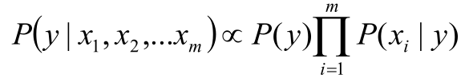


先验概率
条件概率
$$P\left(y | x_{1},x_{2}\text{,…}x_{m}\right)=\frac{P\left(y\right)\prod_{i=1}^{m}{P(x_{i} |y})}{P(x_{1},x_{2}\text{,…}x_{m})}$$
每个类别分母相同
从而确定类别：

Slide 9
总结：
1. x是个特征集合x={x1,x2,…，xm}，待分类
类别集合C={y1,y2,…,yn}
2. 计算P(y1|x),P(y2|x), …P(yn|x)的值
需计算先验概率，条件概率
3. 比较后验概率大小：
如果P(yk|x)=max{P(y1|x),P(y2|x), …P(yn|x)},则判断x属于yk类别

Slide 10
业务场景：
与自然语言处理相关的分类问题：
文本分类/垃圾文本过滤/情感判别
1. 网络日志对应的用户行为是否危险
2. 对网络流量的分析，其背后是否有网络攻击
3. 情感判定：如微博用户发表的状态判断用户的心情好坏，
应用文本分类过滤恶意留言

Slide 11
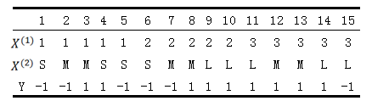
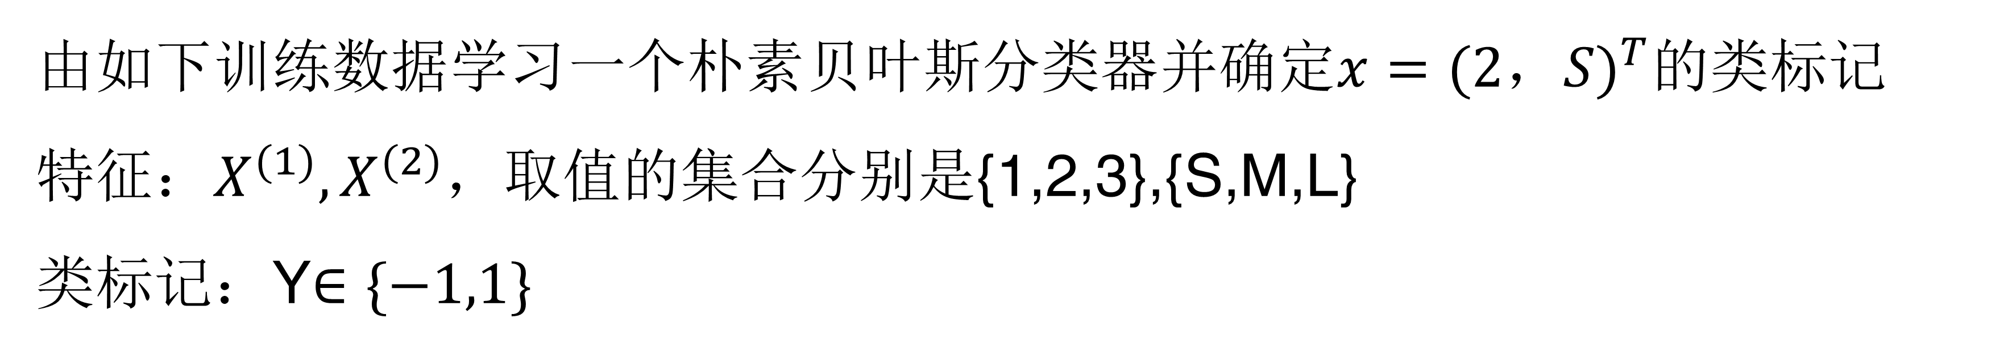
由如下训练数据学习一个朴素贝叶斯分类器并确定$x={(2，S)}^{T}$的类标记
特征$：X^{(1)},X^{(2)}$，取值的集合分别是{1,2,3},{S,M,L}
类标记：Y$∈\{−1,1\}$

Slide 12
注意点

Slide 13
1.平滑技术—拉普拉斯平滑
目的：解决零概率问题
零概率问题：在计算新实例的概率时，如果某个分量在训练集中从没出现过，会导致整个实例的概率计算结果为0。针对文本分类就是当一个词语在训练集中没有出现过，那么该词语的概率是0，使用连乘法计算文本出现的概率时，整个文本出现的概率就也是0，不合理！

Slide 14
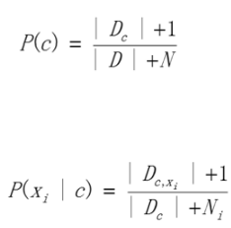
法国数学家拉普拉斯最早提出用加1的方法估计没有出现过的现象的概率，所以加1平滑也叫做拉普拉斯平滑
就是对于一个离散的值我们在使用的时候不是直接输出它的概率，而是对概率值进行“平滑” 处理。即默认所有的特征都出现过一次，将概率改成下面的形式 其中 N 是全体特征的总数。

Slide 15
由如下训练数据学习一个朴素贝叶斯分类器并确定$x={(2，S)}^{T}$的类标记
特征$：X^{(1)},X^{(2)}$，取值的集合分别是{1,2,3},{S,M,L}
类标记：Y$∈\{−1,1\}$

Slide 16
2.取对数处理
由于结果需要对很多个很小的数作乘法，所以可能会出现下溢的情况，所以在进行处理的时候可以对概率的乘积取自然对数，根据自然对数函数的单调性，不会改变最终的大小关系，但是很好的防止了下溢出的问题。

Slide 17
练习：
文本分类，区分一句话是粗鲁的还是文明的，类别标签只有Yes或No，表示是粗鲁的和不是粗鲁的语句。
1.给定一个训练集
2.测试数据：{I like you.}
Words | Label
my name is Devin. | No
you are stupid. | Yes
my boyfriend is SB. | Yes
you looks very smart,I like you very much. | No

Slide 18
1.对训练数据处理，首先根据给出的数据构建出一个词库出来,如下： {“my”，“name”，“is”，“Devin”，“you”，“are”，“stupid”，“boyfriend”，“SB”，“looks”， “very”，“smart”，”like”，”much”}
然后将每个样本映射到词库中，得到一个词频矩阵（训练集）
最后一列是列标签，分类结果：0代表不是粗鲁的语句，1代表是粗鲁的语句
my | name | is | Devin | you | are | stupid | boyfriend | SB | looks | very | smart | like | much | classLabel
1 | 1 | 1 | 1 | 0 | 0 | 0 | 0 | 0 | 0 | 0 | 0 | 0 | 0 | 0
0 | 0 | 0 | 0 | 1 | 1 | 1 | 0 | 0 | 0 | 0 | 0 | 0 | 0 | 1
1 | 0 | 1 | 0 | 0 | 0 | 0 | 1 | 1 | 0 | 0 | 0 | 0 | 0 | 1
1 | 0 | 0 | 0 | 1 | 0 | 0 | 0 | 0 | 1 | 1 | 1 | 1 | 1 | 0

Slide 19
2.设几个变量:
numWords：单词的总数 numWords=14
p1Num：类1中各单词出现的次数矩阵 p1Num=[1,0,1,0,1,1,1,1,1,0,0,0,0,0]
p0Num：类0中各单词出现的次数矩阵 p0Num=[2,1,1,1,2,0,0,0,0,1,2,1,1,1]
p1Vec：类1条件下的各单词的出现的概率，即条件概率p(xi|y=1)
p1Vec=[1/7,0,1/7,0,1/7,1/7,1/7,1/7,1/7,0,0,0,0,0]
p0Vec：类0条件下的各单词的出现的概率，即条件概率p(xi|y=0)
p0Vec=[2/12,1/12,1/12,1/12,2/12,0,0,0,0,1/12,2/12,1/12,1/12,1/12]
。。。。。

Slide 20
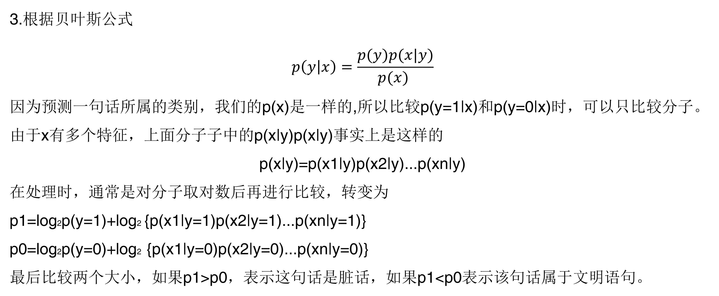
3.根据贝叶斯公式
$$p\left(y | x\right)=\frac{p(y)p(x|y)}{p(x) }$$
因为预测一句话所属的类别，我们的p(x)是一样的,所以比较p(y=1|x)和p(y=0|x)时，可以只比较分子。 由于x有多个特征，上面分子子中的p(x|y)p(x|y)事实上是这样的
p(x|y)=p(x1|y)p(x2|y)...p(xn|y)
在处理时，通常是对分子取对数后再进行比较，转变为
p1=log2p(y=1)+log2 {p(x1|y=1)p(x2|y=1)...p(xn|y=1)}
p0=log2p(y=0)+log2 {p(x1|y=0)p(x2|y=0)...p(xn|y=0)}
最后比较两个大小，如果p1>p0，表示这句话是脏话，如果p1<p0表示该句话属于文明语句。
p1Vec和p0Vec

Slide 21
测试
“I like you.”
通过预测比较
p1=log2p(y=1)+log2{p(x1=I|y=1)p(x2=like|y=1)p(x3=you|y=1)}
p0=log2p(y=0)+log2{p(x1=I|y=0)p(x2=like|y=0)p(x3=you|y=0)}
可以得到结果是p1<p0，即”I like you “是文明语句。

Slide 22
伯努利朴素贝叶斯：BernoulliNB
重复的词语视为只出现一次
多项式朴素贝叶斯：MultinomialNB
重复的词语视为出现多次
高斯朴素贝叶斯： GaussianNB
特征属性是连续数值

Slide 23
实践证明在垃圾邮件识别的应用非常好：
“1000封垃圾邮件能够被过滤掉995封，并且没有一个误判”。 ——Paul Graham《黑客与画家》

Slide 24
优缺点：
优点：算法逻辑简单，易于实现
在数据较少的情况下仍然有效，
可以处理多类别问题
缺点：由于朴素贝叶斯的“朴素”特点，所以会带来一些准确率上的损失
注意：训练样本必须好
实际中，业务理解比样本重要（对业务理解的深度，指标的选取），比算法重要

Slide 25
NB与LR的异同：
1.LR：Loss最优化求出的
2.NB比LR多了一个条件独立假设
3.LR是判别模型，NB是生成模型

Slide 26



T H A N K S
感谢 观看

